Slide 1

Текущее состояние и уровень развития реакторов на быстрых нейтронах
Реактор на быстрых нейтронах — ядерный реактор, использующий для поддержания цепной реакции нейтроны с энергией свыше 0.1 МэВ. В отличие от реакторов на тепловых нейтронах с энергией порядка 0.025 эВ, быстрые реакторы не содержат замедлителей (вода, графит и т. д.).
Высокоэнергетические нейтроны имеют меньшие сечения деления для изотопов U-235 по сравнению с тепловыми, однако для U-238 сечение деления при быстрых нейтронах резко возрастает. Это позволяет эффективно использовать природный (0.7% U-235) и обеднённый (менее 0.3% U-235) уран в качестве сырья для воспроизводства высокоэнергетичного Pu-239.
Первые экспериментальные реакторы на быстрых нейтронах появились в 1950-е годы. В 1960 — 80-е годы активно велись работы по созданию промышленных реакторов, но к началу 1990-х большинство проектов было закрыто из-за риска аварий и высоких экплуатационных затрат.
На настоящий момент только в России остались действующие промышленные реакторы на быстрых нейтронах — БН-600 в 3-м энергоблоке Белоярской АЭС и БН-800 в 4-м энергоблоке Белоярской АЭС

Slide 2
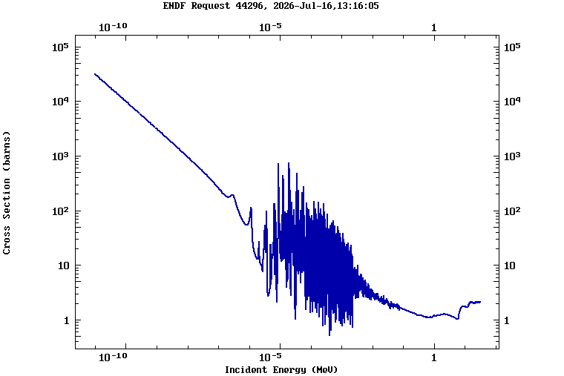
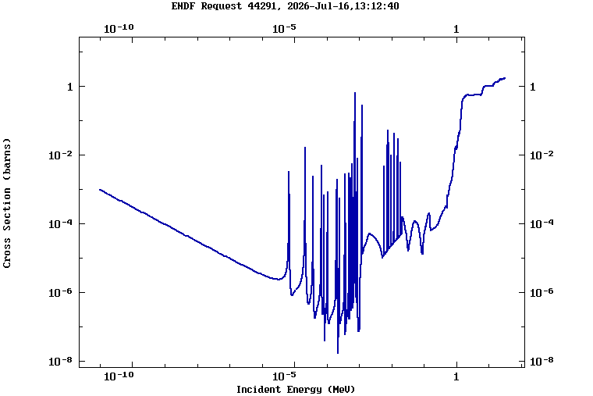
Сечение деления урана
U-235
U-238

Slide 3
Действующие промышленные и исследовательские реакторы на БН
Название | Страна | Запуск | Тепловая мощность | Теплоноситель | Краткое описание
БН-800 | Россия, Заречный | 2015 | 2100 МВт | Натрий | Энергетический реактор
БН-600 | Россия, Заречный | 1980 | 1470 МВт | Натрий | Энергетический реактор
БОР-60 | Россия, Димитровград | 1968 | 60 МВт | Натрий | Исследовательский реактор для изучения новых видов ядерного топлива и испытания конструкционных материалов.
ИБР-2 | Россия, Дубна | 1977 | 1850 МВт в пике | Натрий | Импульсный исследовательский реактор с высоким потоком нейтронов. Имеет подвижный отражатель.
CEFR | Китай, Beijing | 2011 | 65 МВт | Натрий | Реактор для отработки опыта проектирования строительства и эксплуатации быстрых реакторов, а также для испытания материалов, которые будут использоваться в последующих реакторах.
FBTR | Индия, Kalpakkam | 1997 | 40 МВт | Натрий | Реактор для отработки опыта проектирования строительства и эксплуатации быстрых реакторов.
KiloPower | США, Невада | 2015 | 4.3-43.3 кВт | Натрий | Прототип маломощного ЯР для космических аппаратов

Slide 4
Теплоносители в реакторах на быстрых нейтронах
В качестве теплоносителя используются среды с минимальным сечением захвата, рассеяния и высокой теплопроводностью:
Жидкий натрий — обладает высокой теплопроводностью, но химически активен. Применяется как теплоноситель первого контура на всех современных действующих быстрых реакторах.
Свинец — теплопроводность хуже, чем у натрия, не реагирует на воздух и воду, обладает высокой плотностью и коррозионной активностью. Сплав Pb-Bi имеет более низкую температуру плавления. Ввиду большей надёжности относительно натрия сплав Pb-Bi нашёл применение в советских подлодках.
Ртуть — использовалась в первых реакторах на быстрых нейтронах, от неё отказались ввиду низкой теплопроводности.
Газ (He, He-Xe, sCO2) — предполагается использовать в газоохлаждаемых реакторах, требует высокого давления. Может применяться в одноконтурных схемах для повышения тепловой эффективности. Наиболее перспективным считается гелий за счёт инертности и хорошей (для газа) теплопроводности.

Slide 5
Свойства теплоносителей (350 °C, 0.1 МПа, 1 МэВ)
Теплоноситель |  |  | σ (n,g), б | Σ (n,g), 1/см | σ (n,el), б | Σ (n,el), 1/см | ΔE/E, % | σ (n,inl), б | Σ (n,inl), 1/см | λ | Cp | ρ | μ | Tпл (н.у.)
Na | Na-23 | 1 | 2.300000-4 | 5.23-06 | 2.737300+0 | 6.22-02 | 8.1 | 4.332600-1 | 9.85-03 | 73.0 | 1290 | 868 | 3.2-4 | 97.8
Pb-Bi | Pb-208 | 0.52 | 1.777000-4 | 2.85-06 | 5.510904+0 | 8.83-02 | 1.0 | 0 | 0 | 15.5 | 148 | 10600 | 2.4-3 | 327.5
 | Pb-206 | 0.24 | 2.927405-3 | 2.16-05 | 5.337788+0 | 3.95-02 | 1.0 | 4.759756-1 | 3.52-03
 | Pb-207 | 0.22 | 1.987763-3 | 1.35-05 | 4.903635+0 | 3.32-02 | 1.0 | 5.089843-1 | 2.77-02
 | Bi-209 | 1 | 2.780000-3 | 7.90-05 | 5.133700+0 | 1.46-01 | 1.0 | 8.110000-2 | 2.30-03 | 11.5 | 144 | 9860 | 1.6-3 | 271.4
Hg | Hg-202 | 0.3 | 1.663630-2 | 1.93-04 | 4.439570+0 | 5.14-02 | 1.0 | 9.770370-1 | 1.13-02 | 11.0 | 137 | 12860 | 9.4-4 | -38.8
 | Hg-200 | 0.23 | 2.659710-2 | 2.36-04 | 4.443850+0 | 3.95-02 | 1.0 | 9.917550-1 | 8.81-03
 | Hg-199 | 0.17 | 2.105900-2 | 1.38-04 | 3.563400+0 | 2.34-02 | 1.0 | 1.893110+0 | 1.24-02
 | Hg-201 | 0.13 | 1.757260-2 | 8.82-05 | 3.555090+0 | 1.78-02 | 1.0 | 1.874740+0 | 9.41-03
 | Hg-198 | 0.1 | 4.389500-2 | 1.69-04 | 4.494120+0 | 1.74-02 | 1.0 | 9.555940-1 | 3.69-03
 | Hg-204 | 0.07 | 8.275840-3 | 2.24-05 | 4.492080+0 | 1.21-02 | 1.0 | 9.066610-1 | 2.45-03
He-Xe | He-4 | ~1 | ~0 | 0 | 7.057044+0 | 8.20-05 | 34.6 | 0 | 0 | 0.25 | 5193 | 0.0772 | 3.3-5 | -
 | Xe-132 | 0.27 | 1.430420-2 | 4.48-08 | 6.128920+0 | 1.92-05 | 1.5 | 6.550800-1 | 2.05-06 | 0.010 | 158 | 2.53 | 4.1-5 | -111.8
 | Xe-129 | 0.26 | 3.824780-2 | 1.15-07 | 5.136960+0 | 1.55-05 | 1.5 | 1.432620+0 | 4.32-06
 | Xe-131 | 0.21 | 2.595210-2 | 6.32-08 | 5.566145+0 | 1.36-05 | 1.5 | 1.299973+0 | 3.17-06
 | Xe-134 | 0.1 | 1.077700-2 | 1.25-08 | 6.344110+0 | 7.36-06 | 1.5 | 4.728100-1 | 5.49-07
 | Xe-136 | 0.09 | 1.022300-3 | 1.07-09 | 6.857580+0 | 7.16-06 | 1.5 | 0 | 0
 | Xe-130 | 0.04 | 4.752700-2 | 2.21-08 | 5.706190+0 | 2.65-06 | 1.5 | 8.057800-1 | 3.74-07
CO2 | C-12 | ~1 | 3.750564-5 | 4.36-10 | 2.608428+0 | 3.03-05 | 14.6 | 0 | 0 | 0.045 | 1000 | 0.849 | 3.0-5 | -
 | O-16 | ~1 | 8.190000-5 | 1.90-09 | 8.126882+0 | 1.89-04 | 11.3 | 0 | 0
H2 | H-1 | ~1 | 3.384519-5 | 7.87-10 | 4.249485+0 | 9.88-05 | 63.2 | 0 | 0 | 0.360 | 14550 | 0.0389 | 1.5-5 | -259.2

Slide 6
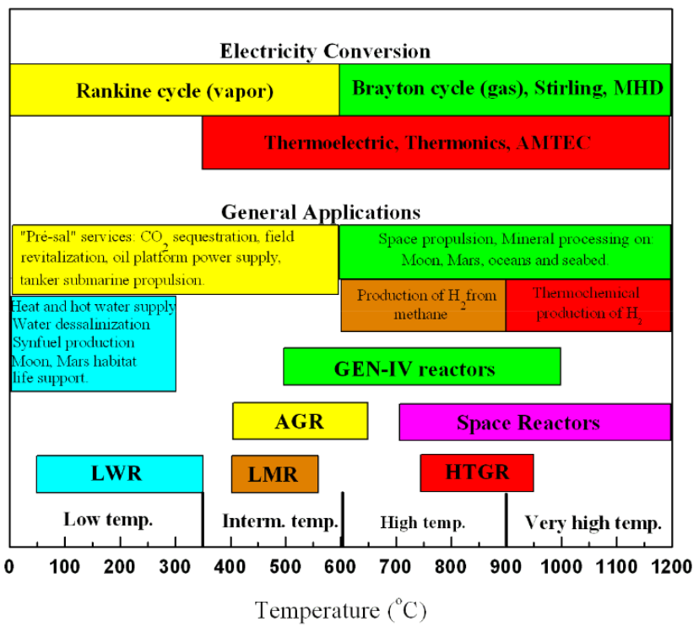
Реакторы поколения IV
Реакторы поколения IV — набор конструкций ядерных реакторов, которые в настоящее время исследуются на предмет коммерческого применения Международным форумом поколения IV. Целью проектов является повышение безопасности, устойчивости, эффективности и снижение стоимости.

Slide 7
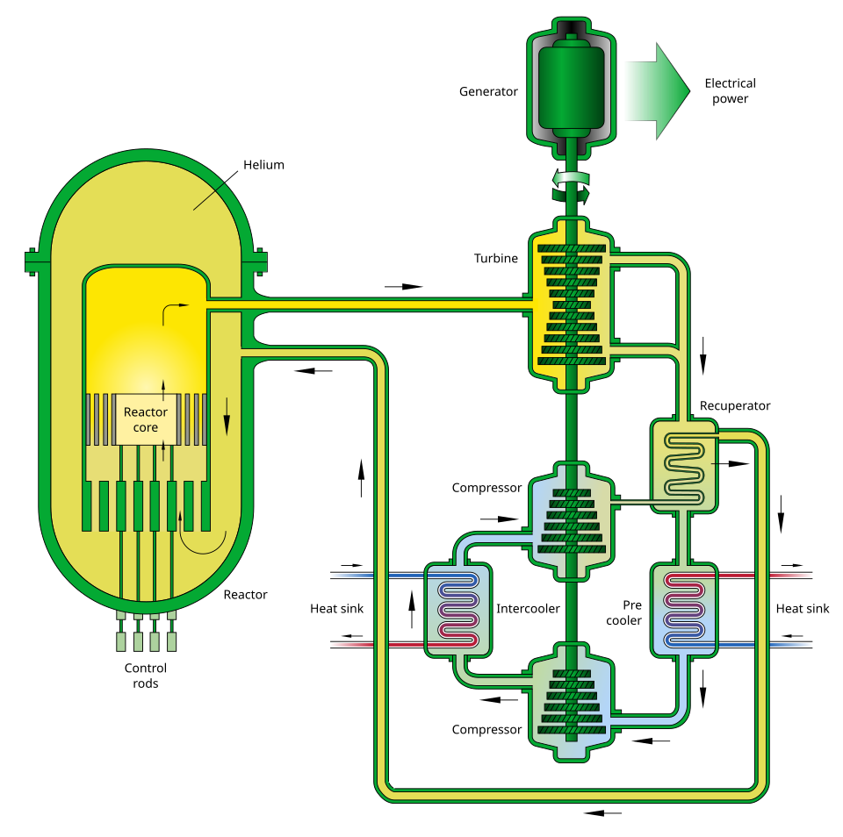
Газоохлаждаемый реактор на быстрых нейтронах
Газовый реактор на быстрых нейтронах имеет замкнутый топливный цикл для эффективного преобразования способного к делению урана и управления актинидами. Реактор охлаждается гелием и имеет температуру на выходе 850 °С. В нём будет использоваться газовая турбина с прямым циклом Брайтона для обеспечения высокого теплового КПД. Рассматриваются несколько форм топлива, которые могут работать при очень высоких температурах и обеспечивать отличное удерживание продуктов деления. Рассматриваются конфигурации активной зоны на основе стержневых или пластинчатых тепловыделяющих сборок или призматических блоков.
Наиболее перспективный проект — быстрый реактор Allegro, охлаждаемый He, с тепловой мощностью 100 МВт, который будет построен в одной из стран Центральной Европы.

Slide 8
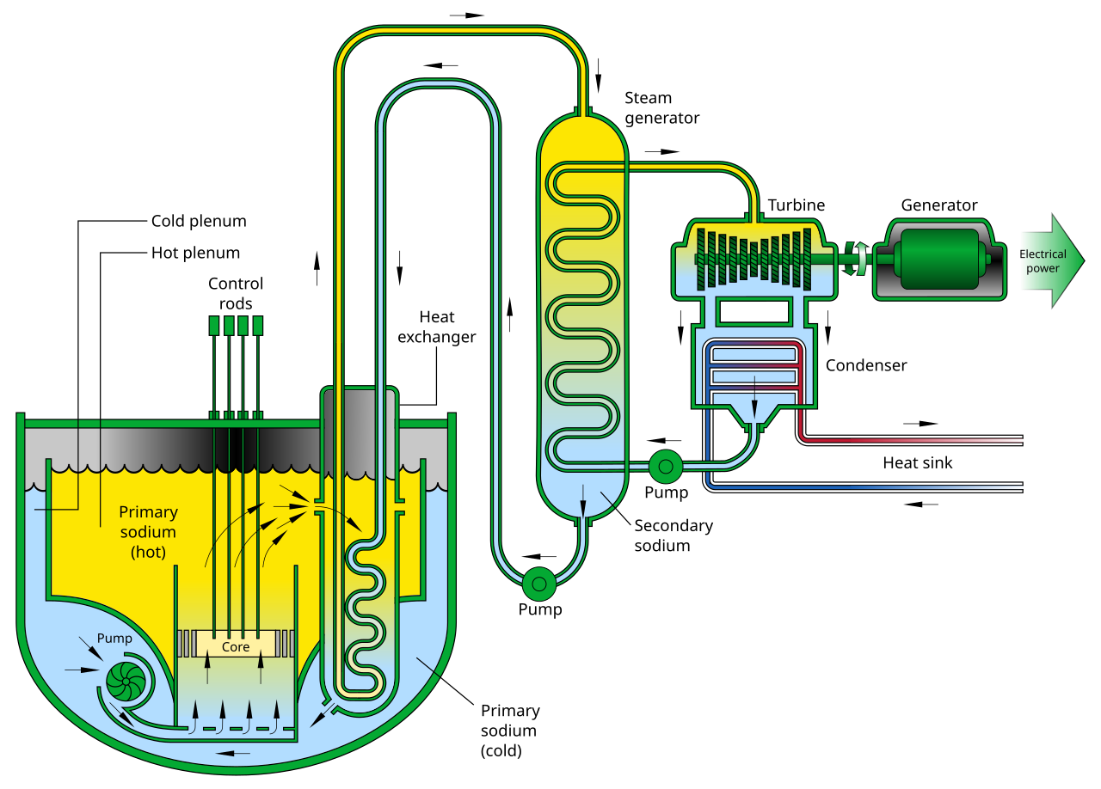
Реактор на быстрых нейтронах с натриевым теплоносителем
Целью реакторов поколения IV данного типа является повышение эффективности использования урана за счет воспроизводства плутония и устранение необходимости вывозить с территории объекта трансурановых изотопов. В конструкции реактора активная зона позволяет потреблять любой трансурановый изотоп (либо использовать отдельные в качестве топлива). Помимо преимущества утилизации трансуранов с длительным периодом полураспада, топливо расширяется при перегреве реактора, и цепная реакция автоматически замедляется. Таким образом, реактор обладает собственными элементами пассивной безопасности.
Одной из проблем конструкции является риск работы с натрием, который вступает в взрывную реакцию при контакте с водой. Однако использование жидкого металла вместо воды позволяет системе работать при атмосферном давлении, снижая риск утечки.

Slide 9
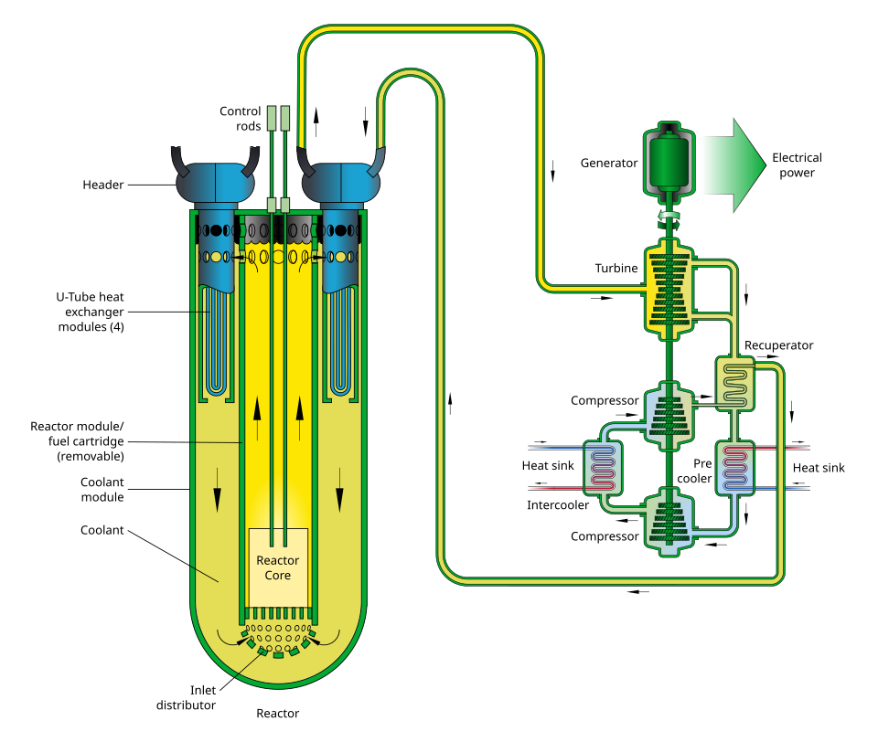
Свинцовый реактор на быстрых нейтронах
Реактор на быстрых нейтронах со свинцовым теплоносителем представляет собой свинцовый или эвтектический свинцово-висмутовый реактор с жидкометаллическим теплоносителем и замкнутым топливным циклом. Варианты включают в себя ряд заводских оценок, включая «батарею» от 50 до 150 МВт электрической мощности с очень длительным интервалом перезагрузки топлива, модульная система мощностью от 300 до 400 МВт и монолитный вариант АЭС на 1200 МВт («батарея» — реактор с длительным сроком службы). Топливом является металл или нитрид, содержащий расщепляющийся уран и трансурановые соединения. Реактор охлаждается естественной конвекцией с температурой теплоносителя на выходе из реактора 550 °С и, возможно, до 800 °C с современными материалами.

Slide 10


Почему смесь He-Xe?
Благородные газы (He, Ne, Ar, Kr, Xe) химически инертны, благодаря чему оборудование, вступающее с ним в контакт, может работать в течение длительного срока с минимальным обслуживанием. Среди всех благородных газов гелий обладает наилучшими термодинамическими (ρ, Cp) и транспортными (μ, λ) свойствами. Однако он обладает малой молекулярной массой, что увеличивает аэродинамическую нагрузку на лопатки компрессора — это критично для компактных установок. Относительно гелия, самого лёгкого из благородных газов, более тяжёлые обладают худшими свойствами по сравнению с гелием. При смешивании гелия с более тяжёлыми газами свойства таких смесей превосходят свойства чистых газов той же молярной массы, что и у смеси.
Аэродинамическая нагруженность лопаток:
Следовательно, с ростом молярной массы газа нагрузка снижается. На изображении — нормированные коэффициент теплоотдачи и аэродинамическая нагрузка (относительно чистого гелия). При молярной массе 40 г/моль и меньше коэффициент теплоотдачи близок к таковому для гелия.

Slide 11
Аэродинамическая нагруженность
У Турньера добыть.

Slide 12
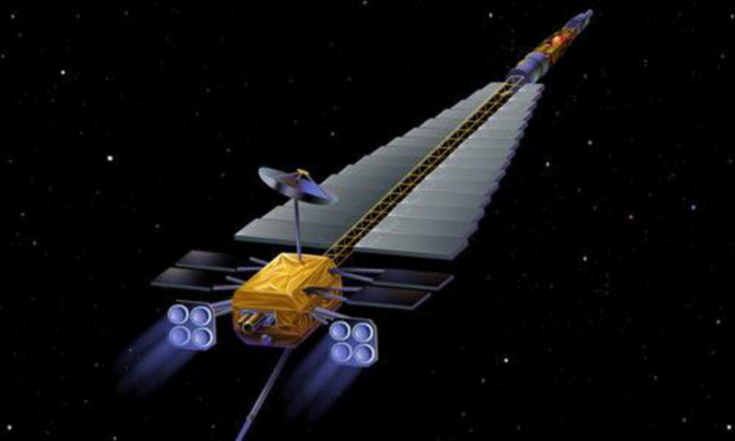
Где предполагается применять?
Установки замкнутого цикла Брайтона на бинарных смесях гелия предполагается применять там, где неприемлемо увеличение размера и веса установки, а также невозможно регулярное обслуживание:
Космических станциях
Подводных беспилотных аппаратах
Автономных установках в отдалённых населённых пунктах
Ядерная энергодвигательная установка

Slide 13
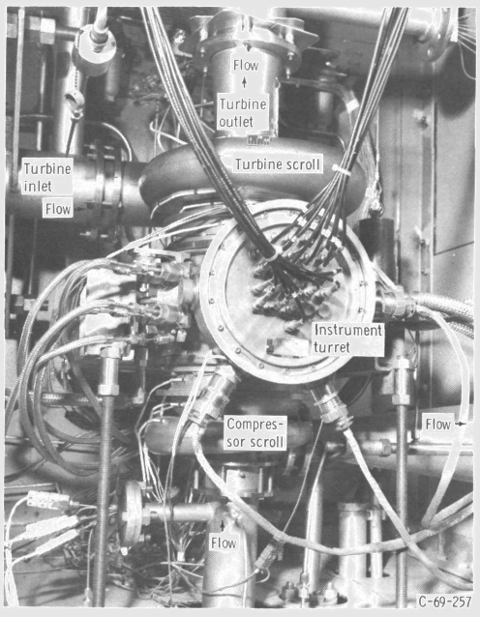
Испытательная установка турбогенератора в NASA Lewis Research Center (1968)
В рамках программы NASA исследования применения цикла Брайтона для космической генерации электроэнергии был разработан и изготовлен по контракту с компанией AiResearch Mfg. Co. of Arizona одновальный агрегат турбина-компрессор-генератор, получивший название Brayton Rotating Unit (BRU).
Четыре блока BRU в 1968 году были отправлены в исследовательский центр NASA Lewis для испытаний на производительность и долговечность. Целью испытаний было продемонстрировать возможности замкнутых систем преобразования энергии Брайтона для применения в космической отрасли. Два из этих газотурбинных двигателей с замкнутым циклом Брайтона отработали более 32 000 часов, достигнув КПД цикла от 30 до 33 процентов.

Slide 14
Испытания установки
Установка BRU работала с тремя рабочими жидкостями. В течение первых 250 часов испытаний при высоких температурах в качестве рабочей жидкости использовался криптон, имеющий ту же молекулярную массу, что и расчетная смесь гелия и ксенона (83.8 г/моль). Из-за утечки в атмосферу в течение следующих 275 часов использовался относительно недорогой аргон (39.9 г/моль).
В течение оставшихся 480 часов испытаний при высоких температурах в качестве рабочей жидкости использовалась расчетная смесь гелия и ксенона с молекулярной массой 83.8 г/моль. Рабочие характеристики установки BRU были исследованы в различных условиях. Температура на входе в турбину изменялась от 811 K до 1144 K, уровень мощности изменялся от 1 до 15 киловатт, а температура на входе в компрессор изменялась от 284 K до 322 K.
Рабочее тело | He-Xe
Молярная масса, г/моль | 83.8
Массовый расход, кг/с
Турбина | 0.339
Компрессор | 0.343
Температура на входе в турбину, K | 1144
Давление на входе в турбину, Н/см² | 17.8
Степень понижения давления в турбине | 1.75
Температура на входе в компрессор, K | 300
Полное давление на входе в компрессор, Н/см² | 9.79
Степень повышения полного давления в компрессоре | 1.9
Частота вращения вала, об/мин | 36000

Slide 15
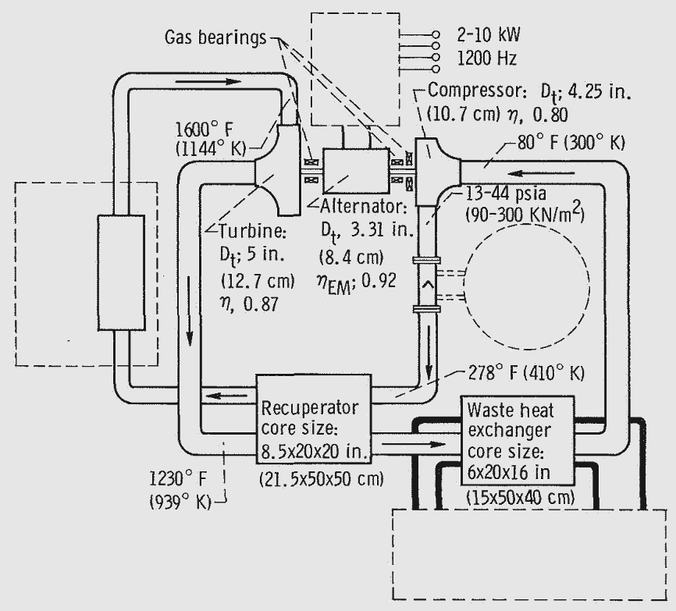
Схема установки

Slide 16
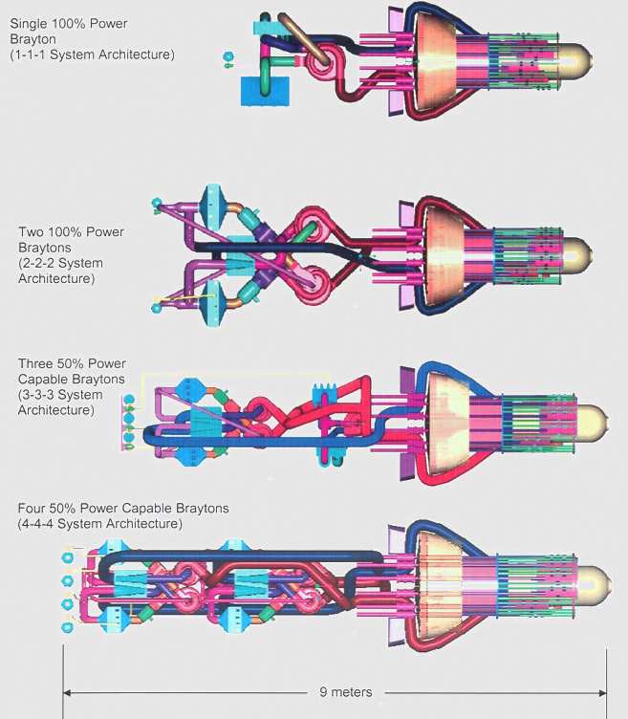
Проект «Прометей» (2003-2005)
Проект предусматривал разработку космического аппарата дальнего действия для научно-исследовательской миссии к ледяным спутникам Юпитера (Каллисто, Ганимед и Европа), который бы сочетал в себе безопасный и надежный космический ядерный реактор с электрической двигательной установкой.
Реактор спроектирован на быстрых нейтронах, что обеспечило малый размер активной зоны при высокой мощности. Рабочее тело, гелий-ксенон c молярной массой 31.5 г/моль, используется для прямого охлаждения ТВЭЛов активной зоны реактора, после чего переходит к циклу Брайтона. Температура теплоносителя на выходе из реактора ограничена значением ~1150 K, чтобы позволить использование более традиционных материалов для установки и системы преобразования энергии, а также уменьшить давление на оболочку ТВЭЛов. Рассматривались варианты с одним и несколькими резервными циклами Брайтона.

Slide 17
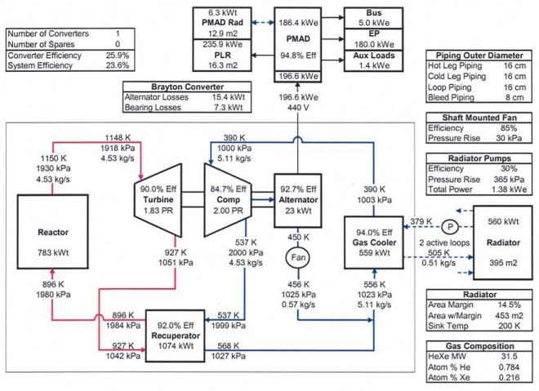
Схема одиночного цикла (без резерва)

Slide 18
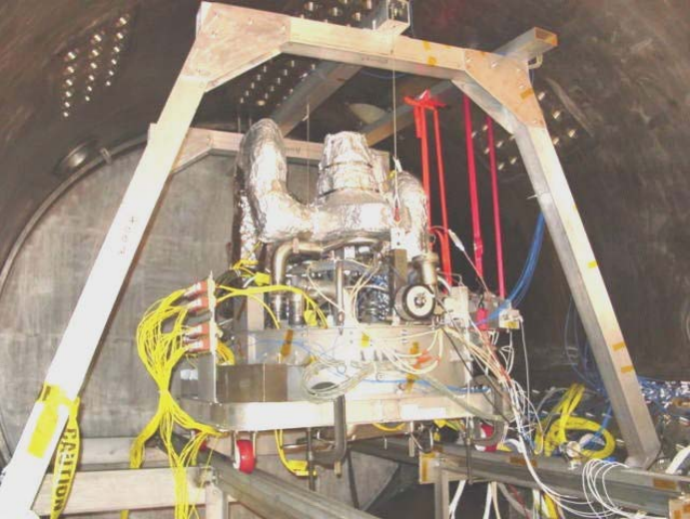
Что за это время собрали?
NASA пересмотрело свои приоритеты в свете имеющегося финансирования, в виду чего ядерные испытания были отложены. Проект представил окончательный отчёт 17 августа 2005 года и был официально прекращён 2 октября 2005 года.
За время работы проекта в исследовательском центре Гленна был построен испытательный стенд турбогенератора 2 кВт совместно с двигателем NSTAR. В ходе испытания была продемонстрирована работоспособность преобразования переменного тока в постоянный и устойчивость к отказам движителя.

Slide 19
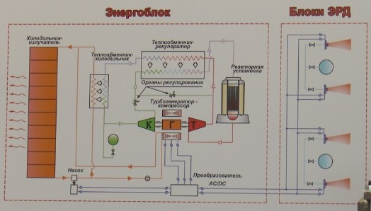
«Ядерная энергодвигательная установка мегаваттного класса» (2009~)
Ядерная энергодвигательная установка мегаваттного класса (ЯЭДУ) — совместный проект группы предприятий, входящих в состав «Роскосмоса» и «Росатома». ЯЭДУ проектировался для космического аппарата с рабочим названием Транспортно-энергетический модуль (ТЭМ).
Работы по созданию установки были начаты в 2009 году, планировавшаяся дата завершения работ — 2018 год. Лётные испытания планировалось провести в 2020-е годы.
Особенность проекта заключается в применении гелий-ксенона в качестве теплоносителя, реактора на быстрых нейтронах и температурой в реакторе до 1500 К.
На настоящий момент построены и испытаны: корпус реактора, ТВЭЛы, ионные двигатели ИД-500, капельный холодильник-излучатель, конструкция фермы и макеты
Рабочее тело | He-Xe
Молярная масса, г/моль | 31.9
Электрическая мощность | до 1МВт
Температура на входе в турбину, K | до 1600
Частота вращения вала, об/мин | до 60000
Температура теплообменных агрегатов, K | до 1200
Удельный импульс электроракетных двигателей, с | 7000

Slide 20
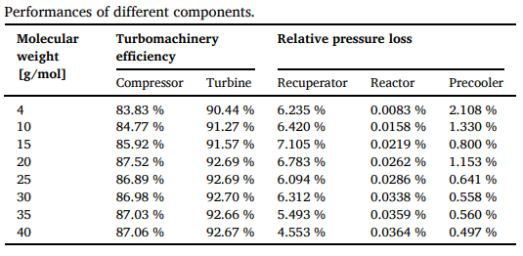
Современное состояние
На настоящий момент активных проектов, исследующих экспериментально циклы на He-Xe, в открытых источниках нет.
Теоретические работы разрабатывают расчётные модели с целью выяснения наиболее оптимальной молярной массы смеси и анализируют отдельные компоненты системы.
Согласно работе [1], цикл Брайтона с рабочим телом He-Xe с молярной массой 40 г/моль может обеспечить более высокий термический КПД 44,42% по сравнению с 37,65% для чистого гелия, что обусловлено повышением эффективности турбокомпрессора и снижением потерь давления в теплообменнике. В данном исследовании моделировались отдельные узлы схемы.

Slide 21
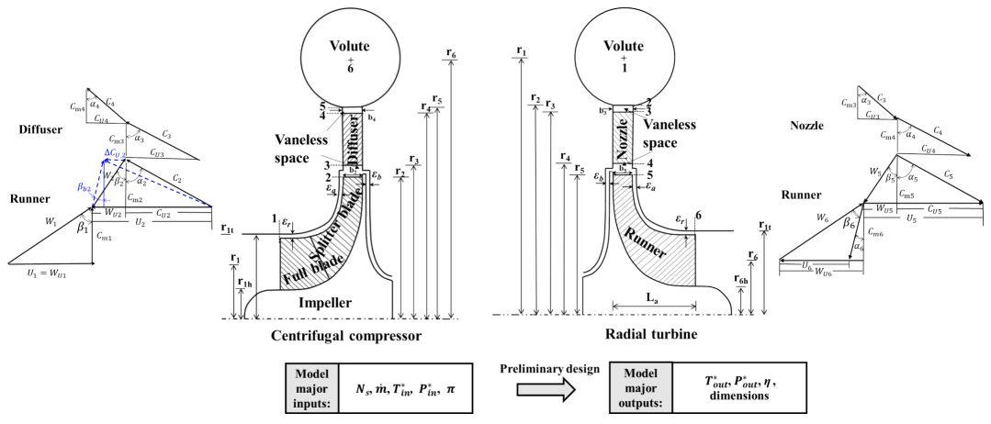
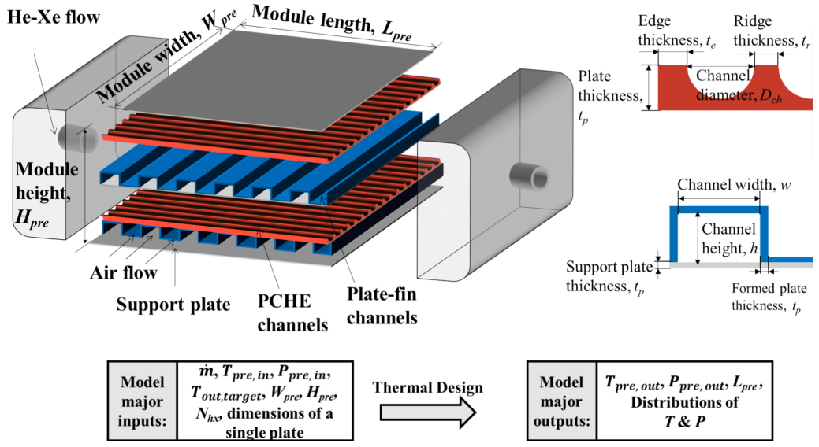
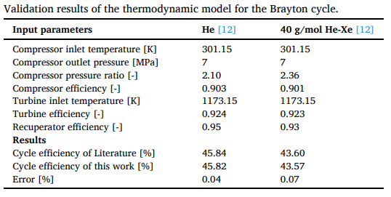
(дополнение к исследованию [1])
Одноступенчатый центробежный компрессор и радиальная турбина
Печатный пластинчатый теплообменник PCHE

Slide 22
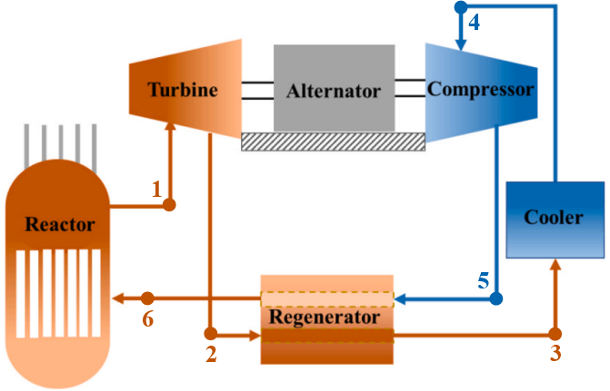
Схема цикла
Во всех рассмотренных проектах, а также теоретических исследованиях предполагается использование замкнутого цикла Брайтона с рекуперацией; турбина объединена с компрессором одним валом.

Slide 23
Подход к моделированию параметров цикла
Параметры цикла в первом приближении предполагаются такими же, как для установки «Прометей» в исполнении с одним циклом Брайтона.
1-2 | Турбина
2-3 | ТО, горячий
3-4 | Охладитель
4-5 | Компрессор
5-6 | ТО, холодный | Система общая для обеих сторон ТО
6-1 | Нагреватель
Рабочее тело | He-Xe
Молярная масса, г/моль | 31.5
Мощность реактора, кВт | 783
Температура на входе в турбину, K | 1148
Давление на входе в турбину, кПа | 1918
КПД турбины | 0.9
Температура на входе в компрессор, K | 390
Давление на входе в компрессор, кПа | 1000
КПД компрессора | 0.847

Slide 24
Вириальное уравнение состояния
Поведение реального газа хорошо описывается вириальным уравнением состояния. В отличие от уравнения идеального газа, оно учитывает межмолекулярные столкновения, которые записываются дополнительными членами в разложении.
Разложение до двух коэффициентов по сжимаемости Z:
где B — первый вириальный коэффициент (столкновение между двумя молекулами), C — второй (между тремя). Вероятность четырёх и выше кратного столкновения значительно меньше, поэтому в данном случае они не рассматриваются.
Для смеси двух газов 1 и 2 вириальные коэффициенты через вероятности столкновения двух либо трёх молекул:
здесь x1 и x2 — мольные доли газов 1 и 2 в смеси; B11, B12, C112 и т. д. — вириальные коэффициенты взаимодействия между двумя либо тремя молекулами соответствующих типов газа (не зависит от доли компонент или давления).

Slide 25
Термодинамические свойства смеси He-Xe: ρ, H, S, Cp
Термодинамические свойства рассчитываются по вириальному уравнению состояния, имеющему теоретическую основу.
1. Плотность, [моль/м³]. Определяется из решения вириального уравнения состояния:
2. Энтальпия, [Дж/моль]. Для энтальпии «функция отклонения» от идеальности:
Итоговое выражение после перевода мольного объёма в мольную плотность и решения интеграла:
3. Энтропия, [Дж/(моль⋅K)]. Функция отклонения для энтропии:
Аналогично предыдущему пункту итоговое выражение:
3. Теплоёмкость, [Дж/(моль⋅K)]. Берётся центральная разность для результирующего значения энтальпии:

Slide 26
Транспортные свойства смеси He-Xe: μ, λ
Транспортные свойства определяются с помощью эмпирических корреляций, полученных из экспериментальных данных
1. Вязкость, [Па⋅с]:
где:
2. Теплопроводность, [Вт/(м⋅K)]:
где:

Slide 27
Библиографический список (не по ГОСТу)
https://doi.org/10.1016/j.applthermaleng.2024.124711
https://doi.org/10.1016/j.enconman.2007.06.050

